Slide 1
Презентация по теме: «Расизм» ученицы 7(11)Б класса
Одесского УВК №13
Бургели Наталии

Slide 2

Раси́зм — совокупность воззрений, в основе которых лежат положения о физической и умственной неравноценности человеческих рас и о решающем влиянии расовых различий на историю и культуру.
Существует и несколько более широкое определение расизма. Так, в энциклопедии Britannica указывается, что расистским является убеждение в том, что расовые признаки имеют решающее влияние на способности, интеллект, нравственность, поведенческие особенности и черты характера отдельной человеческой личности, а не общества или общественной группы. Расизм обязательно включает в себя идеи об изначальном разделении людей на высшие и низшие расы, из которых первые являются создателями цивилизации и призваны господствовать над вторыми. Осуществление расистских теорий на практике порой находит своё выражение в политике расовой дискриминации.

Slide 3
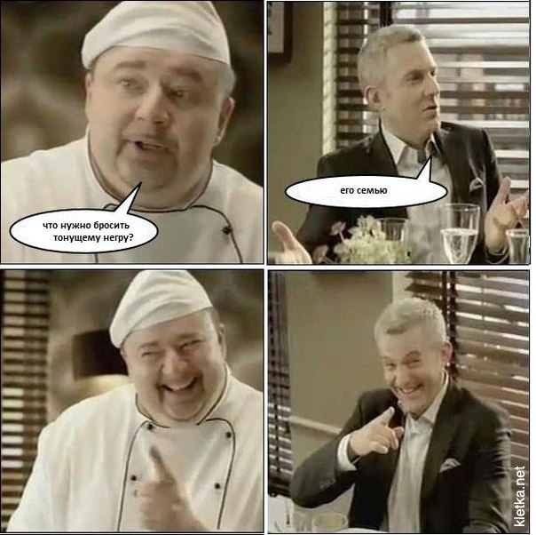
Впервые африканские невольники были завезены в британскую Вирджинию английскими колонистами в 1619 году. По состоянию на 1860 год, из 12-миллионного населения 15 американских штатов, где сохранялось рабство, 4 миллиона были рабами. Из 1,5 млн семей, живущих в этих штатах, более 390 тыс. семей имели рабов.

Slide 4

Труд рабов широко использовался в плантационном хозяйстве, позволяя получать американским рабовладельцам высокую прибыль. В первой половине XIX века национальное богатство Соединённых Штатов в значительной степени было основано на эксплуатации рабского труда. За период с XVI века по XIX век в страны Америки было завезено около 12 миллионов африканцев, из них около 645 тыс. — на территорию современных США.

Slide 5
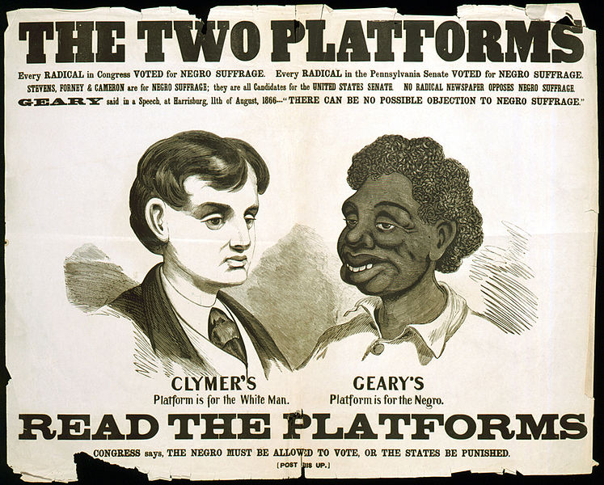
В южных штатах США века рабства и десятилетия сегрегации создали правовую и политическую систему, которая характеризовалась господством белых. Чернокожие различными средствами не допускались к участию в выборах. Действовали законы (Законы Джима Кроу), по которым чернокожие не могли учиться в школах и университетах вместе с белыми, должны были занимать специально отведённые для них места в общественном транспорте и т. д. Многие магазины, рестораны, гостиницы отказывались обслуживать чернокожих. Чернокожие всегда называли белых «мистер» или «миссис», хотя белые редко удостаивали чернокожих столь вежливого обращения.

Slide 6
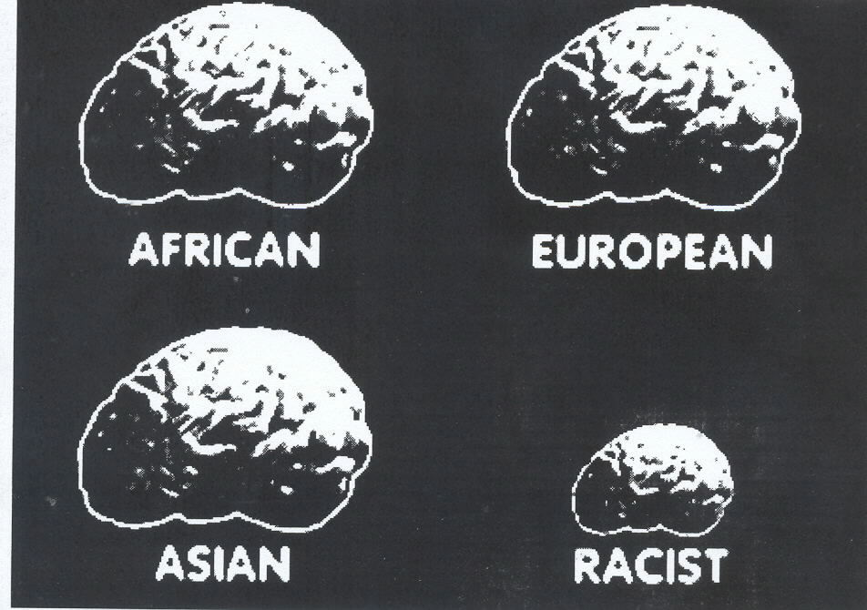
Существенный прогресс в преодолении расизма в США наметился в 1960-е годы, когда в результате успехов движения борьбы за гражданские права была законодательно запрещена расовая дискриминация.

Slide 7
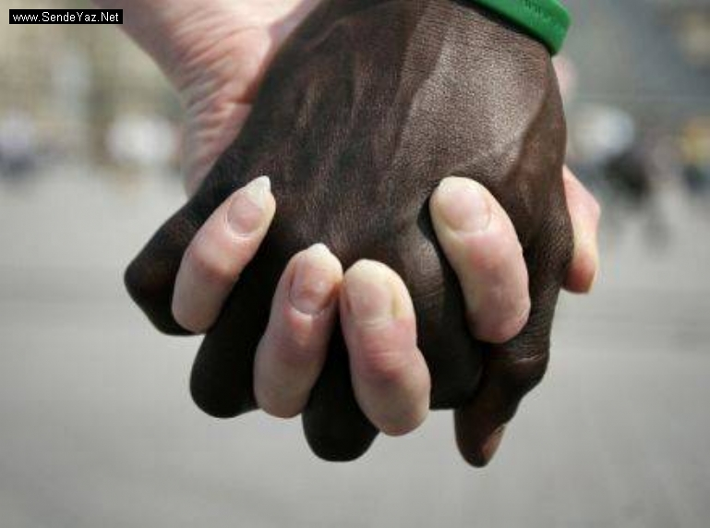
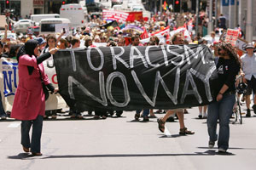
Но в США в тот же период как своеобразная защитная реакция на многовековое угнетение чернокожих возник «чёрный расизм». Он ярко проявился в проповедях Фарда Мохаммеда, и его последователя, основателя организации «Нация ислама» Элайджи Мохаммада. С ним также связана получившая в США широкое распространение «афроцентристская египтология», сторонники которой утверждают, что древние египтяне были чернокожими, древнеегипетская культура была истоком древнегреческой и тем самым всей европейской культуры и при этом существовал и существует заговор белых расистов, для того, чтобы все это скрыть

